Slide 1
VRaptor 3
Felipe Sobreira Cassimiro

Slide 2
Tópicos
Criação do projeto
Controlador
Injeção de dependências
Escopo
Controle dos resultados
Validação
Integração entre sistemas
Métodos HTTP e recursos
Interceptadores
Conversores

Slide 3
Criação do projeto
Existem várias formas de iniciar um projeto utilizando o VRaptor 3, algumas delas são:
VRaptor Blank Project: já possui a configuração preparada e está configurado para o Eclipse ou NetBeans.
Zip do VRaptor: arquivo com a distribuição completa do framework. Neste arquivo podemos encontrar o .jar do VRaptor e suas dependências, documentação, etc.
Maven Project: após a criação do projeto na IDE, adicionar as dependências do VRaptor no arquivo pom.xml
VRaptor Scaffold: inspirado pela funcionalidade de scaffolding do Ruby on Rails. Para a criação do projeto é necessário ter o RubyGems instalado

Slide 4
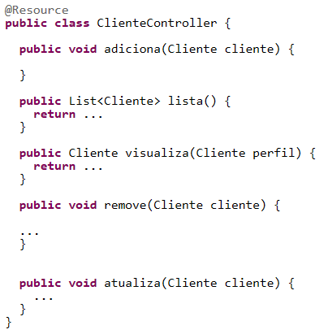
Controlador - @Resource
São as classes que recebem requisições web no sistema
Uma classe, ou recurso, anotado com @Resource possui todos os métodos acessíveis através de chamadas do tipo GET aURIs específicas
A classe ao lado, faz com que as URLs seguintes sejam acessíveis e cada uma invocando seu respectivo método:
/cliente/adiciona
/cliente/lista
/cliente/visualiza
/cliente/remove
/cliente/atualiza

Slide 5
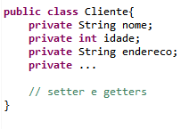

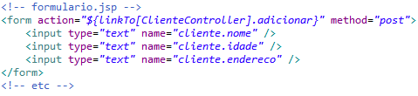
Controlador - @Resource
Quando tivermos formulários, e formos utilizar métodos post para submeter dados para o servidor, podemos aplicar um parâmetro no método da aplicação onde será feito a chamada pelo formulário.
O objeto será criado a partir destes inputs.
Como convenção do framework, para que isso ocorra o parâmetro do método deve ter o mesmo prefixo dos inputs do formulário, e as propriedades devem seguir o padrão do modelo criado.
No caso ao lado, na página do formulário, ao ser chamado o método adicionar ao controlador, o método irá executar a ação implementada e irá redirecionar para a página adicionar.jsp

Slide 6

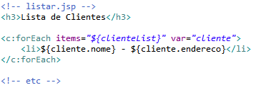
Controlador - @Resource
Por padrão o retorno dos métodos ficam disponíveis na JSP. Então se temos no retorno do método um objeto do tipo Cliente, esse retorno será colocar numa variável chamada ${cliente}.
Em uma outra situação, se quisermos retornar uma lista de clientes (List<Cliente>) o nome da variável será ${livroList}.

Slide 7
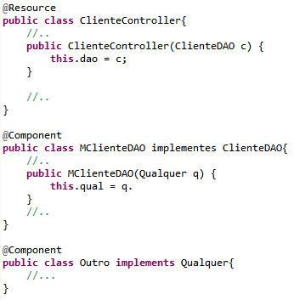
Injeção de dependências
A dependência é injetada via construtor.
O VRaptor utiliza esta técnica de inversão de controle, para evitar que uma classe não precise criar e gerenciar suas dependências.
Para isso, é necessário declarar quais são os componentes necessários para o funcionamento de cada classe. Assim a responsabilidade vai sendo empurrada para camadas inferiores até chegarmos em um componente especializado.
Cada componente declara suas dependências, e se possível como interfaces para ficarmos livres para usar qualquer implementação disponível.

Slide 8
Tempo de “vida” dos componentes - Escopo
Determinamos como os componentes serão criados, mas precisamos saber saber quando.
O escopo é o tempo que um componente será usado no sistema.
Durante um escopo, todas as classes dependentes de um componente, receberão a mesma instância desse componente.
Toda classe gerenciada pelo VRaptor, como as anotadas com @Component ou @Resource, é por padrão de escopo de requisição.
Tipos de escopo:
@SessionScoped: escopo de sessão, objeto atrelado à sessão HTTP do usuário
@ApplicationScoped: escopo de aplicação, apenas uma instância para a aplicação
@PrototypeScoped: escopo de protótipo, uma instância diferente para cada dependência
@RequestScoped: escopo de requisição, cada request terá uma instância diferente
Obs.: Um componente não pode ser dependência de um outro de escopo maior.
Um método anotado como @PreDestroy será executado antes do objeto ser destruído.

Slide 9
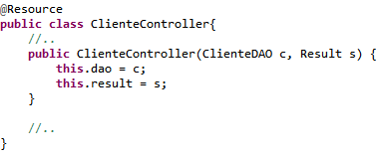
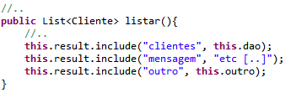
Controle dos resultados
A Classe Result, é o componente do VRaptor responsável pela personalização do resultado final da execução de um método do controller.
Podemos injetá-lo pelo método, ou pelo construtor da classe caso queiramos utilizar em mais de um método.
Com este novo artefato, podemos adicionar mais de uma variável de retorno em um método.

Slide 10
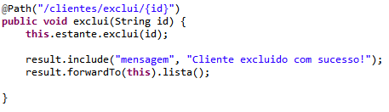
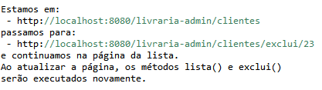

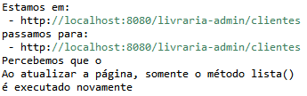
Controle dos resultados
Com o componente Result, também podemos fazer redirecionamento de um método para outro.
As formas de redirecionamento são:
result.of(this).metodo(): a página do método indicada será renderizada sem executar o método, indicado quando queremos compartilhar a mesma jsp.
result.forwardTo(this).metodo(): executado do lado do servidor, a URL é transparente para o cliente.
result.redirectTo(this).metodo():
Obs.: o parâmetro dos método de redirecionamento pode ser a classe de outro controller. ex.: HomeController.class

Slide 11
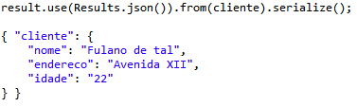
Controle dos resultados
O componente Result possui um método chamado use() que nos permite usar diversos tipos de resultados, da seguinte forma:
result.use(umTipoDeResultado).configuracaoDesseResultado();
Os tipos de resultados que já vêm implementado no VRaptor estão disponíveis através de métodos estáticos na classe Results. Alguns do resultados são:
Results.http()
Results.status()
Results.json()
etc.

Slide 12
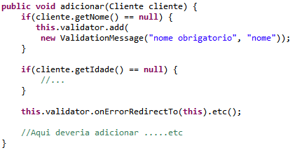
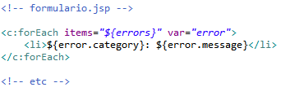
Validação
De uma forma clássica podemos fazer validação utilizando condicionais e utilizar o componente Validator para adicionar mensagens de erro e redirecionar requisições.
O validador pode ser adicionado através do construtor da classe.
Na página de redirecionamento do erro, todos os erros estarão disponíveis na variável ${errors}.

Slide 13

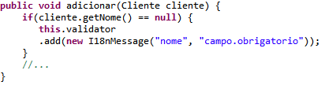


Validação
Podemos utilizar a internacionalização de mensagens, e para isso devemos ter um conjuntos de arquivos .properties, um para cada língua.
Para a utilização das mensagens nesses arquivos, precisamos instanciar a classe I18nMessage, como mostra ao lado.
message.properties:

Slide 14
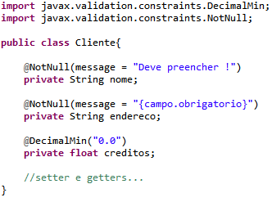
Validação
Podemos melhorar a nossa validação, anotando os atributos do modelo que deve ser validado. O java possui uma especificação chamada Beans Validation para fazer esse trabalho.
Nos casos em que forem utilizados mensagens por chave na validação do modelo, é necessário que as mensagens estejam no arquivo ValidationMessages.properties

Slide 15
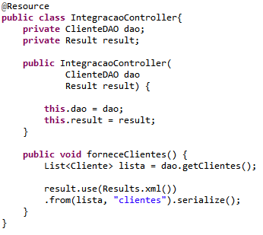
Integração entre sistemas
Precisamos ter uma maneira de fornecer dados para outros sistemas.
Não podemos enviar objetos através de requisições entre sistemas diferentes. Para resolver essa situação teremos que serializar o objeto a ser enviado.
Com isso, precisamos de um controller, um objeto serializado, e uma conexão HTTP.

Slide 16
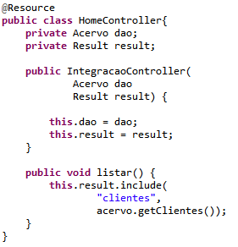
Integração entre sistemas
Após preparado o caminho para fornecimento dos dados para integração com outros sistemas, é necessário que o sistema cliente também tenha as implementações necessários para ocorrer a comunicação.
Precisamos implementar o modelo, e a persistência( na memória ) do lado do cliente.

Slide 17
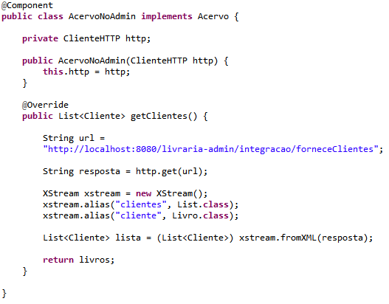
Integração entre sistemas
Precisamos de algo que consiga consumir um serviço HTTP, na URL que nos retorna o XML dos livros.
A interface ClienteHTTP possui uma implementação que se comunica com o serviço, e transforma os dados capturados em uma string.
Com a string que representa o objeto serializado em xml, precisamos deserializar para poder utilizar no cliente. Para isso iremos utilizar o XStream.
Para conseguir consumir o xml, o XStream precisa entender a configuração, então passamos o nó raiz que representa a lista (“clientes”) e o nó que representa os elementos (“cliente”)

Slide 18
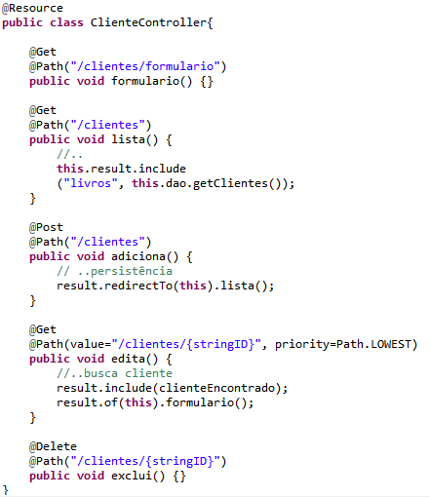
Métodos HTTP e recursos
Voltando ao controller do sistema administrador, iremos customizar o mapeamento de os todos seus métodos com caminhos e verbos HTTP.
Por padrão os navegadores aceitam métodos GET e POST, caso queira utilizar outro recurso HTTP, é necessário declarar algum meio que envie a solicitação de outro método para o servidor.
Podemos utilizar o mesmo caminho para um método do controlador, desde que tenham verbos HTTP diferentes, ou estejam declaradas as prioridades.

Slide 19
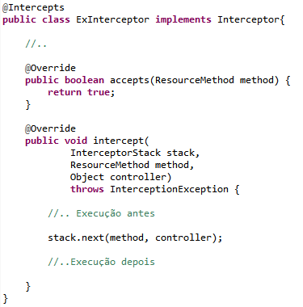
Interceptadores
Funcionam como filtros, possibilitando executar lógicas antes e depois das requisições.
Para a criação de um interceptor, é necessário implementar a interface de mesmo nome.
A interface possui dois métodos, o accepts() que indica se o objeto(método) interceptado deve ou não ser executado, e o intercept() que recebe a pilha de interceptores, para poder continuar a ação do método após ter executado a interceptação

Slide 20

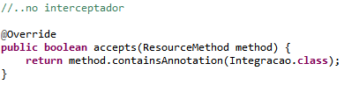
Interceptadores
Podemos manipular o que será interceptado, e uma maneira interessante seria criar anotações para indicar o método alvo.
A classe da anotação deve usar a palavra chave @interface.
É necessário indicar em que lugares essa anotação será válida utilizando a anotação @target.
Também é necessário declarar quando nossa anotação será lida, e para essa situação será em tempo de compilação.
Podemos utilizar a anotação @Lazy, para instanciarmos o interceptador somente quando necessário. (instância funcional somente para executar o accepts)

Slide 21
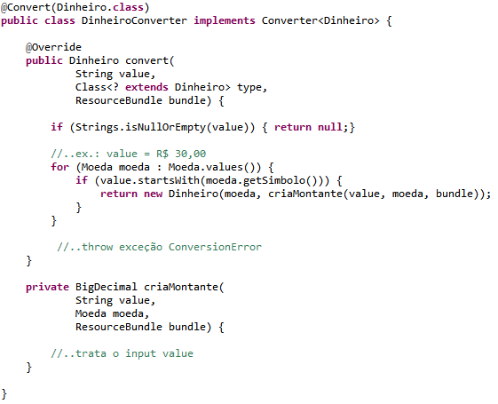
Conversores
O VRaptor possui um conjunto de conversores implementados como: String, números, boolean, enum, e datas.
Podemos criar um conversor personalizado para tratarmos casos específicos.
Para a criação do conversos, devemos criar uma classe anotada com @Convert(exemplo.class) que implementa Converter<exemplo>
A string do método convert é o que nos interessa, é o valor captado da requisição para ser convertido.

Slide 22
Referências
CAVALCANTI, L. VRaptor: Desenvolvimento ágil para web com java
VRaptor 3, Documentação. Disponível em: http://vraptor3.vraptor.org/pt/docs

